Slide 1





Kotlin – Test Android
38_Kotlin – Test Android
VÍCTOR JOSÉ VERGEL RODRÍGUEZ
victorvergel
@victorvergel
19/6/2024

Slide 2

ÍNDICE
Conexión con GitHub
  https://github.com/Tokio-School/master_android
Testing (JUnit 5)

Slide 3
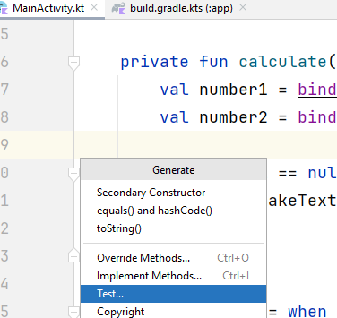
JUnit 5
Build.gradle:
// JUnit 5 dependencies
testImplementation("org.junit.jupiter:junit-jupiter-api:5.8.2")
testRuntimeOnly("org.junit.jupiter:junit-jupiter-engine:5.8.2")
testImplementation("org.junit.jupiter:junit-jupiter-params:5.8.2")
Informamos de la ejecución con Junit 5:
tasks.withType<Test> {
useJUnitPlatform {
includeTags("produccion")
}
}

Slide 4
JUnit
Acceso al API de Junit: https://junit.org/junit5/docs/current/api/
Tipos de pruebas:
Pruebas Unitarias Simples de los métodos
Pruebas Parametrizadas @ParameterizedTest @CsvSource @MethodSource
Pruebas de ciclo de vida @BeforeEach @AfterEach @BeforeAll @AfterAll
Pruebas de tiempo de ejecución @Timeout
Pruebas condicionales @Disabled @EnabledOnOs @DisabledOnOs @EnabledIf @DisabledIf

Slide 5
JUnit
Anotaciones: @Test, @DisplayName, @CsvSource, @RepeatedTest
  static -> @BeforeAll, @AfterAll
  No static -> @BeforeEach, @AfterEach
Aserciones:
  AssertEquals, assertNotEquals, assertTrue, assertFalse, assertNull, , assertSame … assertTimeout, assertThrows ….
  assertArrayEquals
  assertAll
  assumingThat

Slide 6
Índice del video
Minuto - Contenido
00:00 – Presentación de la clase
4:00 –

Slide 7
Aclaraciones
Notes:
Ejemplos-y-Ejercicios-no-obligatorios

Slide 8


GRACIAS
victorvergel
@victorvergel

